Slide 1
Урок 6. Розв’язування задач за допомогою систем лінійних рівнянь з двома змінними
Основні етапи розв’язування задач за допомогою систем лінійних рівнянь з двома змінними.
Відпрацювання навичок розв’язування задач за допомогою систем лінійних рівнянь з двома змінними.
Алгоритм розв’язування задач за допомогою систем лінійних рівнянь з двома змінними

Slide 2
Існує багато задач, які можна розв’язати за допомогою системи рівнянь. З деякими з них ми вже зустрічались та навіть розв’язували.
Але ж процес складання системи рівнянь передбачає етапи, з якими нам слід сьогодні ближче познайомитися, щоб у подальшому розв’язувати більш складні задачі на різну тематику.
Розв’язування задач з використанням систем двох лінійних рівнянь із двома змінними полягає у:
складанні математичної моделі задачі.
розв’язуванні і тлумаченні одержаних результатів

Slide 3
Розв’язування текстових задач за допомогою системи рівнянь з двома змінними
Два кондитера на конкурсі кондитер-фест в рамках фестивалю «Fine Food» виготовляють тістечка. Перший кондитер за 2 години та другий за 3 години виготовляють разом 280 тістечок. За 4 години перший кондитер виготовив на 10 тістечок більше ніж другий за 5 годин. Скільки виготовив кожен кондитер?

Slide 4
Розв’яжемо задачу:
1. Спочатку оберемо і позначимо невідомі.
Позначимо:
х - кількість тістечок виготовлених першим кондитером за годину
у - кількість тістечок виготовлених першим кондитером за годину
Утворимо вирази, які за умовою задачі знаходяться у певному відношенні.
І кондитер за 2 год - 2х тістечок $(2х+3у)$
ІІ кондитер за 2 год - 3у тістечок або 280 тістечок
4х тістечок- І кондитер за 4 год (4х – 5у)
5у тістечок - ІІ кондитер за 5 год або 10 тістечок

Slide 5
2.Запишемо тепер співвідношення між одержаними виразами у вигляді рівнянь.
2х+3у = 280 та 4х$−$5у=10
Оскільки в обох рівняннях одні й ті самі невідомі позначено одними й тими самими буквами і потрібно знайти значення цих невідомих, які одночасно задовольняють обидва рівняння, то маємо систему рівнянь
$$\left\{\begin{aligned}2х+3у=280, \\ 4х−5у = 10;\end{aligned}\right.$$
$$|∗2$$
$$|∗(−1)$$
Розв’яжемо способом додавання:
65 тістечок – кількість тістечок виготовлених першим кондитером за годину,
50 тістечок – кількість тістечок виготовлених другим кондитером за годину
$$\left\{ \begin{aligned}4х+6у=560, \\ −4х+5у=−10;\end{aligned}\right.$$
$$\left\{\begin{aligned}у=50, \\ 2х+150=280;\end{aligned}\right.$$
$\left\{\begin{aligned}у=50, \\ 2х=130;\end{aligned}\right.$
$\left\{\begin{aligned}у=50, \\ х=65.\end{aligned}\right.$
11у = 550
у = 50
Відповідь: 65 тістечок; 50 тістечок.

Slide 6
А тепер розв’яжемо разом інші задачі:
- на рух;
- сумісну працю;
- змішування речовин

Slide 7
Розв’яжемо разом

Slide 8
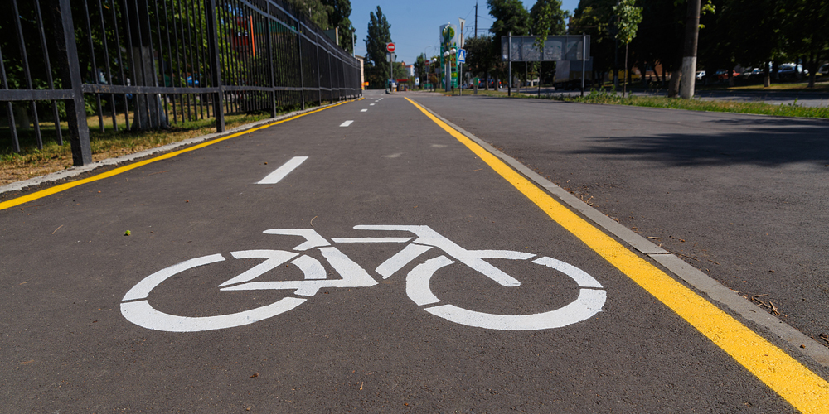
Задача 1
З двох міст, відстані між якими дорівнюють 52 км, одночасно виїхали назустріч один одному два велосипедиста та зустрілись через 2 год після початку руху. Знайдіть швидкість кожного велосипедиста, якщо відомо, що перший велосипедист проїздить за 3 год на 18 км більше, ніж другий за 2 год.

Slide 9
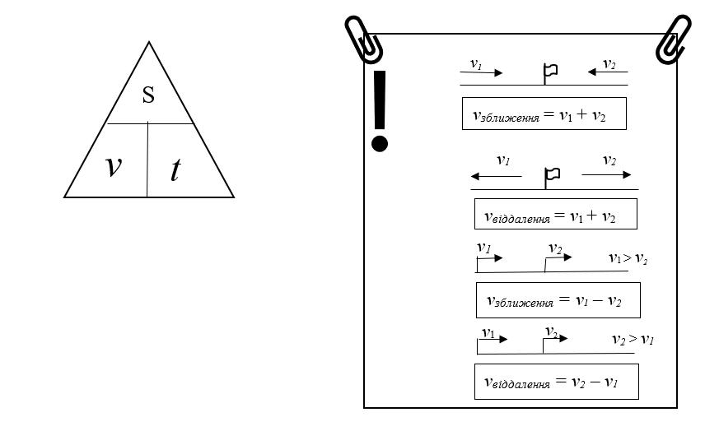
Для розв’язання задач на рух потрібно згадати:

Slide 10
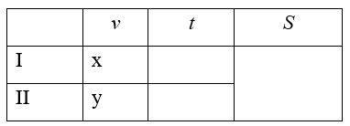
Розв’язання
v₁
v₂
Нехай швидкість першого велосипедиста – х км/год,
а швидкість другого – у км/год.
Одержимо рівняння:
S = 52км
t = 2 год
v₁ = x км/год
s = 2(x + y) км, що за умовою задачі дорівнює 52км.
2(х + у) = 52
v₂ = y км/год
v_{зближення} = (х + у) км/год
3 год
3х
3х – відстань, яку перший проїздить за 3 год
Одержимо рівняння:
18км
2 год
2у
2у – відстань, яку другий проїздить за 2 год
Перший проїхав відстань довшу ніж другий на (3х – 2у), що за умовою задачі дорівнює 18км.
3х – 2у = 18
Маємо:
$$\left\{\begin{aligned}2x+2y=52, \\ 3x−2y=18;\end{aligned}\right.$$
$$\left\{\begin{aligned}x=14, \\ 28+2y=52;\end{aligned}\right.$$
$$\left\{\begin{aligned}x=14, \\ y=12.\end{aligned}\right.$$
Відповідь: 14 км/год; 12 км/год.
$$\left\{\begin{aligned}2\left(х+у\right)=52 \\ 3х−2у=18\end{aligned}\right.$$
5x = 70,
x = 14,
$$\left\{\begin{aligned}x=14, \\ 2y=24;\end{aligned}\right.$$
14 км/год - швидкість першого велосипедиста
12 км/год - швидкість другого велосипедиста

Slide 11
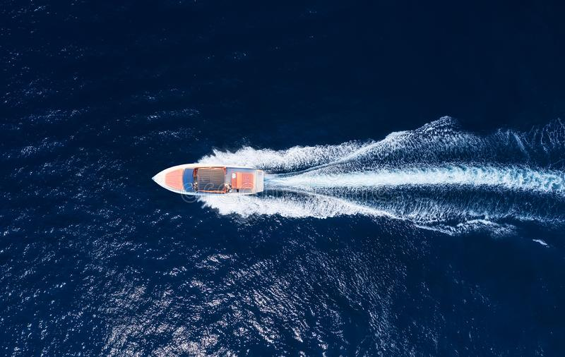
Задача 2
Катер за 3 год руху проти течії та 2 год за течією проходить 73 км. Знайдіть власну швидкість катера та швидкість течії, якщо катер проходить за 4 год за течією на 29 км більше, ніж за 3 год руху проти течії.

Slide 12
Розв’язання
(x + y)
2
2(x + у)
4
4(х + у)
73 км
29 км
(x – y)
3
3(x – у)
3
3(х – у)
Нехай власна швидкість катера – х км/год, а швидкість течії – у км/год.
Швидкість катера за течією (х + у) км/год,
а швидкість катера проти течії (х – у) км/год.
За 2 год за течією катер проходить відстань 2(х + у)км,
а за 3 год проти течії – 3(х – у)км
Всього 2(х + у) + 3(х – у)км, що за умовою задачі дорівнює 73 км.
Отже:
2(х + у) + 3(х – у) = 73
За 4год за течією катер проходить відстань 4(х + у)км,
а за 3год проти течії – 3(х – у)км.
Всього 4(х + у) – 3(х – у)км, що за умовою задачі дорівнює 29км.
Отже:
4(х + у) – 3(х – у) = 29

Slide 13
Розв’язання
Одержали систему двох лінійних рівнянь
$$\left\{\begin{aligned}2\left(x+y\right)+3\left(x−y\right)=73 \\ 4\left(x+y\right)−3\left(x−y\right)=29\end{aligned}\right.$$
$$\left\{\begin{aligned}2х+3y+3x−3y=73 \\ 4x+4y−3x+3y=29\end{aligned}\right.$$
$$\left\{\begin{aligned}5x−y=73 \\ x+7y=29\end{aligned}\right.$$
$$\left\{\begin{aligned}145−35y−y=73 \\ x=29−7y\end{aligned}\right.$$
$$\left\{\begin{aligned}5\left(29−7y\right)−y=73 \\ x=29−7y\end{aligned}\right.$$
$$\left\{\begin{aligned}5x−y=73 \\ x=29−7y\end{aligned}\right.$$
$$\left\{\begin{aligned}−36y=−72 \\ x=29−7y\end{aligned}\right.$$
$$\left\{\begin{aligned}y=15 \\ x=2\end{aligned}\right.$$
15 км/год – власна швидкість катера,
2 км/год – швидкість течії.

Slide 14
Задача 3
Два програміста, працюючи в одному проекті написали 100500 строк коду. Перший працював 70 днів, а другий 100. Скільки строк писав кожен програміст щоденно, якщо за перші 30 днів перший програміст написав на 5550 строк більше ніж другий.

Slide 15
Розв’язання
х
70
70х
100500
30
30х
5550
у
100
100у
30
30у
а другий – у строк.
Нехай перший програміст за день пише х строк коду,
За 70 днів перший напише 70х строк,
а другий за 100 днів – 100у.
Разом (70х + 100у)строк або 100500
Отже:
70х + 100у = 100500.
а другий – 30у строк
За 30 днів перший програміст напише 30х строк,
Перший напише більше ніж другий на 30х – 30у строк, що за умовою задачі дорівнює 5550 строк.
Отже:
30х – 30у = 5550

Slide 16
Розв’язання
Одержали систему двох лінійних рівнянь
Повернемося до системи рівнянь:
$$\left\{\begin{aligned}70x+100y=100500, \\ 30x−30y=5550; \end{aligned}\right.$$
$$| ÷10$$
$$| ÷30$$
$$\left\{\begin{aligned}x=700, \\ 4900+10y=100500;\end{aligned}\right.$$
$\left\{\begin{aligned}7x+10y=10050, \\ x−y=185; \end{aligned}\right.$
$$\left\{\begin{aligned}x=700, \\ 10y=5150;\end{aligned}\right.$$
$$|×10$$
$$\left\{\begin{aligned}x=700, \\ y=515.\end{aligned}\right.$$
$$\left\{\begin{aligned}7x+10y=10050, \\ 10x−10y=1850;\end{aligned}\right.$$
Відповідь: 700 строк, 515 строк.
17x = 11900,
x = 700;

Slide 17
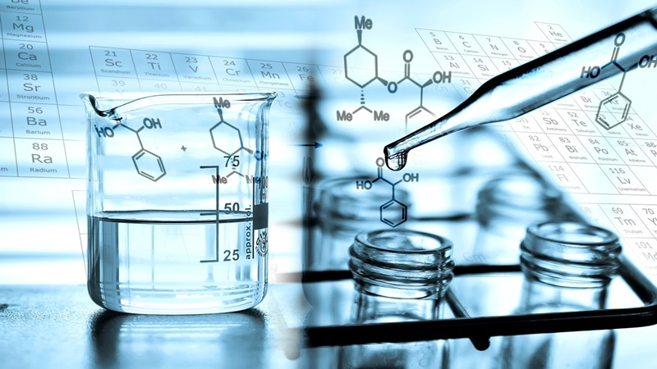
Задача 4
Змішали 5-відсотковий та 70-відсотковий розчин оцтової кислоти. Скільки треба взяти 70-відсоткового розчину, щоб отримати 130г 30-відсоткового розчину?

Slide 18
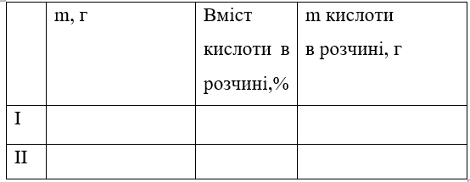
Розв’язання
х
5%=0,05
0,05х
130*0,3
130
у
70%=0,7
0,7у
а 70-відсоткового розчину – у г.
Нехай 5-відсоткового розчину – х г,
Всього (х + у), що за умовою задачі дорівнює 130.
Отже:
х + у = 130.
Вміст кислоти в 5-відсотковому розчині 0,05х г,
а вміст кислоти в 70-відсотковому розчині – 0,7у г.
Новий розчин містить кислоти 0,05х + 0,7у, що за умовою задачі дорівнює 130 * 0,3.
Отже:
0,05х + 0,7у = 130*0,3

Slide 19
Розв’язання
Одержали систему двох лінійних рівнянь
Повернемося до системи рівнянь:
$$\left\{\begin{aligned}x+y=130, \\ 0,05+0,7y=0,3∗130\end{aligned}\right.$$
$$\left\{\begin{aligned}у=50, \\ 5х+3500=3900;\end{aligned}\right.$$
$\left\{\begin{aligned}x+y=130, \\ 0,05+0,7y=39; \end{aligned}\right.$
$$\left\{\begin{aligned}5х=3900−3500, \\ у=50;\end{aligned}\right.$$
$$|∗(−5)$$
$$|∗100$$
$$\left\{\begin{aligned}−5x−5y=−650, \\ 5x+70y=3900;\end{aligned}\right.$$
$$\left\{\begin{aligned}5х=400, \\ у=50;\end{aligned}\right.$$
65y = 3250,
y = 50;
$$\left\{\begin{aligned}х=80; \\ у=50.\end{aligned}\right.$$
80 г кислоти у 70-відсотковому розчині;
50 г кислоти у 70-відсотковому розчині.

Slide 20
ОТЖЕ:
Алгоритм розв’язування задач за допомогою системи лінійних рівнянь з двома змінними
Скласти математичну модель задачі у вигляді системи рівнянь, а саме:
обрати і позначити невідомі;
використовуючи умову задачі, скласти два рівняння з вибраними невідомими;
об’єднати одержані рівняння в систему та розв’язати її;
2. Пояснити одержані розв’язки та записати відповідь

Slide 21
Побачимось на наступному уроці!

